Slide 1

Procedure
Lab Dasar FIK 2011

Slide 2
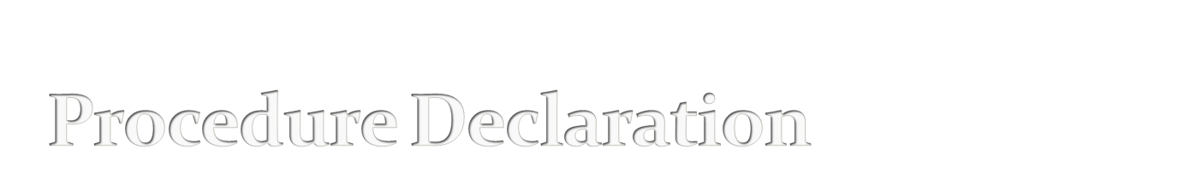
Void procedur_name (parameter input, parameter output)
Procedure is a function that has no output value

Slide 3

parameter formal
void print(int x, int y)
{
printf(“(%d, %d)”, x, y);
}
int main()
{
int a = 5, b = 3;
cetak(a, b);
return 0;
}
Variables that exist in the parameter list in the function/procedure
Variables / Parameters which will be sent to function / procedure
parameter aktual

Slide 4


Slide 5
variables can be used throughout the program block so that can be accessed in all functions
#include <stdio.h>
int a; /* variabel global */
void input()
{
printf(“Input : “); scanf(“%d”, &a);
}
int main()
{
input();
printf(“Nilai a = “, a);
return 0;
}

Slide 6


Slide 7
Variable hasil as an input and output variable use “*”
#include <stdio.h>
/* Prototype Prosedur */
void tambah(int a, int b, int *hasil);
int main()
{
int a, b, hasil;
scanf(“%d %d”, &a, &b);
tambah(a, b, &hasil);
printf(“%d+ %d = %d”, a, b, hasil);
return 0;
}
/* Body/Realisasi Prosedur */
void tambah(int a, int b, int *hasil)
{
(*hasil) = a + b;
}
Variable hasil in main program use “&” as an input / output

Slide 8
#include <stdio.h>
void swap(int *bil1, int *bil2)
{
int temp;
temp = (*bil1);
(*bil1) = (*bil2);
(*bil2) = temp;
}
int main()
{
int a, b;
a = 1; b = 3;
printf(“Sebelum ditukar a=%d, b=%d\n”, a, b);
swap(&a, &b);
printf(“Setelah ditukar a=%d, b=%d\n”, a, b);
return 0;
}
Procedure swap using pointer

Slide 9
#include <stdio.h>
void swap(int bil1, int bil2)
{
int temp;
temp = bil1;
bil1 = bil2;
bil2 = temp;
}
int main()
{
int a, b;
a = 1; b = 3;
printf(“Sebelum ditukar a=%d, b=%d\n”, a, b);
swap(a, b);
printf(“Setelah ditukar a=%d, b=%d\n”, a, b);
return 0;
}
Procedure swap without pointer

Slide 10


swap using pointer
?
swap without Pointer

Slide 11

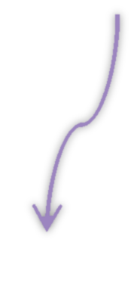
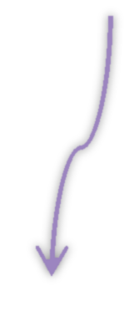
Isi Memori Sebelum prosedur dijalankan
Nama Variabel | Isi | Alamat | Keterangan
a | 1 | 100 | Lokasi memori untuk fungsi main
b | 3 | 102
 |  | :
bil1 | ? | 501 | Lokasi memori untuk prosedur swap
bil2 | ? | 502
temp | ? | 503
 |  | :
Isi Memori Setelah prosedur dijalankan
Nama Variabel | Isi | Alamat | Keterangan
a | 1 | 100 | Lokasi memori untuk fungsi main
b | 3 | 102
 |  | :
bil1 | 100 | 501 | Lokasi memori untuk prosedur swap
bil2 | 102 | 502
temp | ? | 503
 |  | :

Slide 12

Isi Memori Sebelum prosedur dijalankan
Nama Variabel | Isi | Alamat | Keterangan
a | 1 | 100 | Lokasi memori untuk fungsi main
b | 3 | 102
 |  | :
temp | ? | 503 | Lokasi memori untuk prosedur swap
 |  | :
Isi Memori Sebelum prosedur dijalankan
Nama Variabel | Isi | Alamat | Keterangan
a / bil1 | 1 | 100 | Lokasi memori untuk fungsi main
b / bil2 | 3 | 102
 |  | :
temp | ? | 503 | Lokasi memori untuk prosedur swap
 |  | :

Slide 13
#include <stdio.h>
#include <math.h>
void sinus(float sudut);
int main()
{
sinus(30);
return 0;
}
Void sinus(float sudut)
{
float derajat, radians;
radians = sin(sudut);
derajat = sin(sudut * (22.0/7.0) / 180.0);
printf(“Radians : %.1f\n”, radians);
printf(“Derajat : %.1f\n”, derajat);
}

Slide 14
